Slide 1
Izdelava iger-PONG
Avtorica: Kaja Gradišnik
Razred: T4B
Mentor: dr. Albert Zorko

Slide 2
pong
Dvodimenzionalna igra
Posnema igro namiznega tenisa
Prva komercialno uspešna igra
https://3rdworldgeeks.files.wordpress.com/2018/02/pong-gif

Slide 3
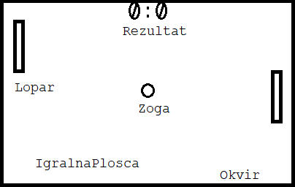
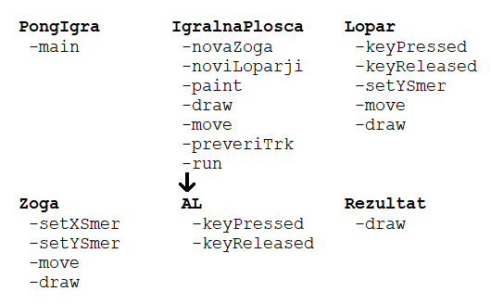
Načrtovanje
Okvirna skica razredov
Določanje metod razredov

Slide 4
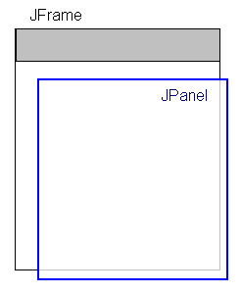
Razreda pongigra in okvir
PongIgra
main metoda
Okvir
Nadrazred JFrame
Vsebuje primerek razreda Okvir
Obroba okoli igralnega polja
Urejanje lastnosti okvirja znotraj konstruktorja
Vsebuje primerek razreda IgralnaPlosca
http://quarkphysics.ca/ICS4U1/unit4-graphics

Slide 5
Razred igralnaplosca
Nadrazred JPanel
Vstavljanje vizualnih elementov
Najobsežnejši razred
Vsebuje vmesnik Runnable
Notranji razred AL (ActionListener)
Sprejemanje dogodkov s tipkovnice

Slide 6
Igralnaplosca - metode
novaZoga
noviLoparji
paint
draw
move
preveriTrk
run
„Risanje“ igralnega polja
„Risanje“ komponent
Zanka igre
Ob zagonu niti
Ustvarjanje loparjev
Ustvarjanje žoge
Premikanje komponent
Preverjanje trkov
Odbijanje žoge

Slide 7
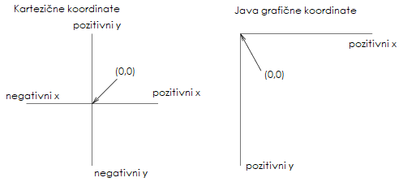
Razred zoga
Nadrazred Rectangle
Območje v koordinatnem sistemu
Metode:
setXSmer, setYSmer
Naključni smeri x in y
draw
move
https://books.trinket.io/thinkjava/appendix-b.html

Slide 8
Razred lopar
Nadrazred Rectangle
Metode:
keyPressed, keyReleased
setYSmer
move
draw
ponovi
Ponovni zagon igre

Slide 9
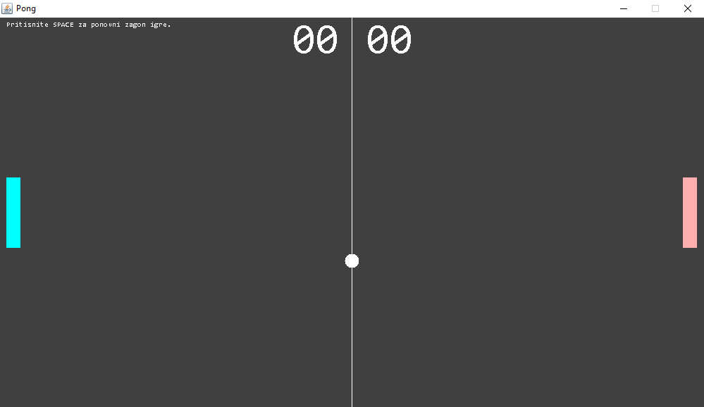
Razred rezultat
Nadrazred Rectangle
Metoda draw:
Risanje rezultata
Risanje črte

Slide 10
VIRI
3rd World Geeks: https://3rdworldgeeks.com/2018/02/21/episode-293-in-defense-of-cutscenes-in-video-games/pong-gif/
quarkphysics.ca: http://quarkphysics.ca/ICS4U1/unit4-graphics/graphics_and_size.html
trinket: https://books.trinket.io/thinkjava/appendix-b.html

